Slide 1
KELIMPAHAN DAN DIVERSITAS BAKTERI PENGOKSIDASI AMONIA PADA RHIZOSFER DAN LAPISAN MASSAL TANAH SAWAH DI BAWAH MANAGENEN ORGANIK DALAM JANGKA WAKTU YANG BERBEDA
Shu Wang, Jun Ye, Pablo Gonzalez Perez and Dan-Feng Huang
African Journal of Microbiology Research Vol. 5(31), pp. 5560-5568, 23 December 2011
Nama : Elly Istiana Maulida
Prodi : Agronomi

Slide 2
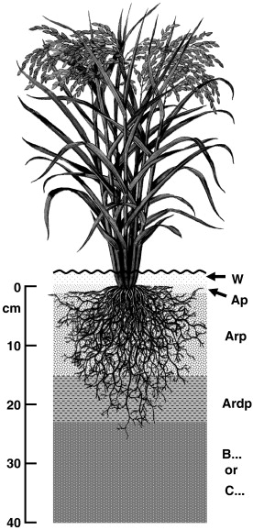
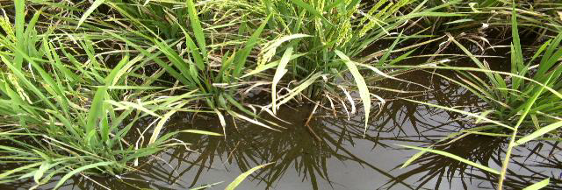
Pendahuluan
Menganalisis struktur kelimpahan dan keragaman molekul AOB dalam rhizosfer dan lapisan massal tanah sawah di bawah manajemen konvensional dan organik dalam jangka waktu yang berbeda
Analisis PCR-denaturing gradien gel elekroforesis (DGGE)
Sequancing

Slide 3
Permasalahan
Bagaimana Kelimpahan dan diversitas bakteri pengoksidasi amonia pada tanah sawah dengan managemen organik jangka waktu yang berbeda (2, 3, 5, 9 tahun) ?
Bagaimana Kelimpahan dan diversitas bakteri pengoksidasi amonia pada tanah sawah rhizosfer dan lapisan massal ?

Slide 4
Tujuan
Tujuan dari penelitian ini adalah:
Mengetahui kelimpahan dan struktur komunitas bakteri pengoksidasi amonia dalam tanah di bawah manajemen rezim yang berbeda (organik dan konvensional) ditanah sawah, terutama pengaruhnya dalam jangka waktu yang berbeda dibawah manajemen organik (2, 3, 5, dan 9 tahun),
Mengetahui kelimpahan dan struktur komunitas bakteri pengoksidasi amonia dalam rizosfer dan lapisan massal tanah sawah, dan
Mempelajari parameter kimia tanah yang mempengaruhi bakteri pengoksidasi amonia.

Slide 5
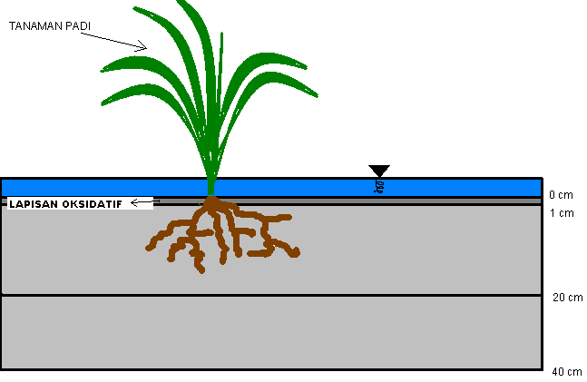
Metode Penelitian
Sampel tanah dari Ying Feng Wu Dou pertanian organik di Pulau Chongming, Shanghai, Cina (31'38 N, 121'39 E).
Sampel tanah yang di analisis ada 2 yaitu tanah sawah pada lap rhizospher dan lapisan masal dengan 5 perlakuan:
Tanah pertanian organik (2, 3, 5 dan 9 tahun)
Tanah pertanian konvensional (2 tahun)
Sampel tanah di masukkan ke dalam plastik kemudian di tempatkan pada cool pad
Sempel tanah di keringkan kemudian di saring dengan diameter saringan 0,5 sebanyak 50 g dan di simpan pada suhu
Tanah Massal : Pada lapisan massal tanah sawah (0-10 cm) dari permukaan tanah/sekitar 15 cm.
air
Lap. reduktif

Slide 6
Analisis Kimai Tanah
Sempel tanah kering yang sudah di saring Φ 0,5 di analisis :
NO3⁻ dan NH₄⁺ TDN (Total Dissolved Nitrogen)
CaCl₂ SmartChem200 Analyzer (Alliance Corp, France)
Jumlah kandungan N dan C CHNS/O Analyzer (Elementar, Jerman)
N Organik dihitung sebagai DON (Dissolved Nitrogen Organik) = TDN - (NO₃ + NH₄)
pH tanah pH meter (perbandingan air : tanah = 50 ml : 10 g)

Slide 7
Analisis kelimpahan dan diversitas bakteri pengoksidasi :
Menggunakan PCR-denaturing gradien gel elektroforesis (DGGE)

Slide 8
PCR-denaturing gradien gel elektroforesis (DGGE)
Sampel tanah dicampur dengan air suling diletakkan dalam plexiglass silinder disegel dengan parafin dialiri dengan air suling ke tingkat 1 cm di atas permukaan tanah dan diinkubasi pada 25ºc analisis AOB ini dilakukan pada 4 ketebalan tanah yaitu (0-1, 2-3, 6-9, > 15 cm) sampai ekstrak DNA

Slide 9
Lanjutan…
DNA di ekstrak dilarutkan dengan pemukulan di murnikan lebih lanjut dengan menggunakan E.Z.N.A. TM Soil DNA Kit (D5625-01, Omega, USA) subunit terkecil eubacteria gen rRNA pertama kali diperkuat dari total tanah ekstrak DNA menggunakan GC dan CTO189f and CTO654r (Alvey et al., 2003) set primer Produk PCR divisualisasikan dengan standard elektroforesis dalam dalam agarosa gel dan pewarnaan ethidium bromide.

Slide 10
Produk PCR DGGE
DGGE dari produk PCR yang dihasilkan oleh primers CTO
Seguencing

Slide 11
Sequencing
Pita DGGE yang dipotong dari gel DGGE, kembali diperkuat, dan sequencing reaksi sequencing di lakukan dengan Thermo Sequense dengan menggunakan DNA templet menghasilkan produk siklus sekuen
Produk siklus sekuen dianalisis menggunakan Applied Biosystems 7500 (ABI, USA) model DNA sequencer sequences diluruskan kembali menunjukkan 16S rRNA sekuens dari BLAST program (http://blast.ncbi.nlm.nih.gov/Blast.cgi) in the GenBank (DDBJ, EMBL, and PDB at NCBI) Urutan yang dihasilkan dengan accession No. GU097354 - GU097377.

Slide 12
Analisis Statistik
Gambar gel DGGE dianalisis menggunakan Quantity One software (version 4.6, Bio Rad Laboratories).
Principal Component Analysis (PCA) and Canonical Correspondence Analysis (CCA) di analisis menggunakan MVSP 3.1 software (http://www.kovcomp.co.uk/Mvsp/).
Analisis varian menggunakan Excel 2007.
Untuk mengidentifikasi urutan paling mirip menggunakan algoritma BLAST-N.
Urutan nitrogenase yang diperoleh dari data base yang sama direpresentative menggunakan paket perangkat lunak CLUSTAL X.
Urutan DNA diterjemahkan ke dalam sekuens asam amino menggunakan MEGA 4.
Untuk filogenetik rekonstruksi menggunakan Bootstrapping (500 replicate reconstructions)

Slide 13
Hasil Pembahasan
Analisis Phylogenetic dalam penelitian ini didasarkan pada AOB yang mengidentifikasi bahwa tanah sawah organik didominasi oleh spesies bakteri Nitrosospira.
Pada tanah sawah dengan perlakuan organik jangka waktu yang berbeda (2, 3, 5, 9 tahun) kelimpahan dan keragaman bakteri pengoksidasi amonia cenderung meningkat. Dan jumlah tertinggi copian gen ammonia monooxygenase yang diamati dalam tanah terdapat pada perlakuan organik di bawah lima tahun.
Kelimpahan dan keragaman bakteri pengoksidasi amonia pada tanah sawah lapisan rhizospher > tanah sawah lapisan massal (bulk soil).
faktor yang mempengaruhi kelimpahan dan keragaman bakteri keragaman amonia yaitu C, N dan C/N

Slide 14
Kesimpulan
Pada tanah sawah, terutama pada perlakuan organik dalam lapisan rhizospher di dominasi oleh AOB yaitu bakteri Nitrosospira spp.
Bakteri nitrosospira yaitu bakteri yang bersimbiosis dengan akar tanaman yang berfungsi menambat N dari bahan organik yang diberikan pada tanah sawah.

Slide 15
THANK YOU…

